Slide 1

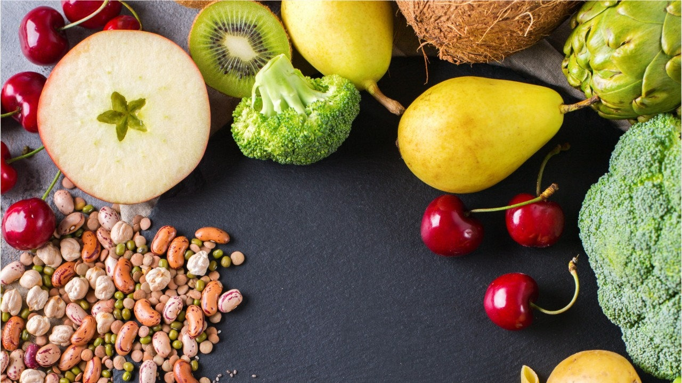

WEB QUEST
Vím, co kupuji
s1.dmcdn net
Určený na hodiny biológie.
Vďaka tomuto Web Questu sa budú vedieť žiaci vyhnúť chemickým prísadám v jedle.
PRIPRAVILA: Estera Lysko

Slide 2
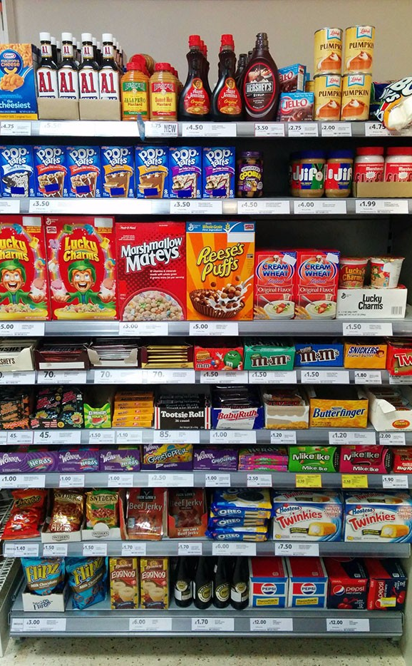
ÚVOD
Radi nakupujete?
Myslíte si, nakupujete zdravé produkty? Všetko, čo jeme má veľmi veľký vplyv na to, či máme energiu na hru a učenie sa, či sme často chorí a ako vyzeráme. Najvhodnejšie sú pre nás prírodné nespracované produkty, bez chemických prísad. Najhoršie sú tie produkty, ktoré obsahujú chemické prísady. Vďaka WebQuestu spoznáme rôzne prísady do jedál a ich vplyv na zdravie človeka. Dozvieme sa, akým škodlivým surovinám sa treba vyhýbať, aby sme mohli zdravo žiť.
http://filing.pl

Slide 3

Úvod
Produkty, ktoré kupujeme
…čipsy, džemy, syry alebo ovocné šťavy majú na obale zoznam surovín. Avšak najčastejšie sú namiesto názvov chemických látok na štítku len symboly, ktoré sa začínajú písmenom „E”, napr. „E123”. Vďaka tomuto WebQuestu sa naučíme rozpoznávať škodlivé prísady a zistiť, či sa nenachádzajú v tom, čo jeme a pijem každý deň.
www.canstockphoto.de

Slide 4
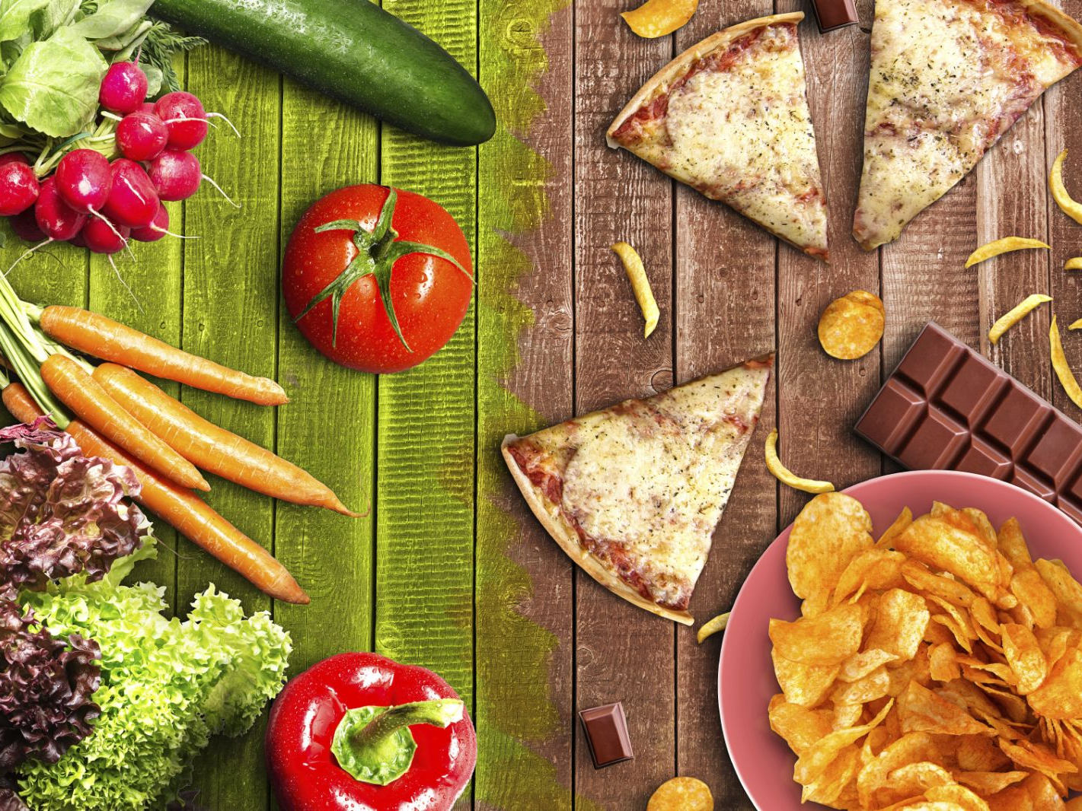

Úloha
Rozdeľte sa do dvojčlenných skupín. Vašou úlohou bude pripraviť plagát. Na plagáte by sa mali nachádzať produkty, ktoré obsahuje nezdravé látky a zdravé produkty, bez škodlivých prísad. Na konci projektu budete prezentovať výsledky svojej práce vaším kamarátom z ostatných skupín.
www.health.harvard.edu

Slide 5
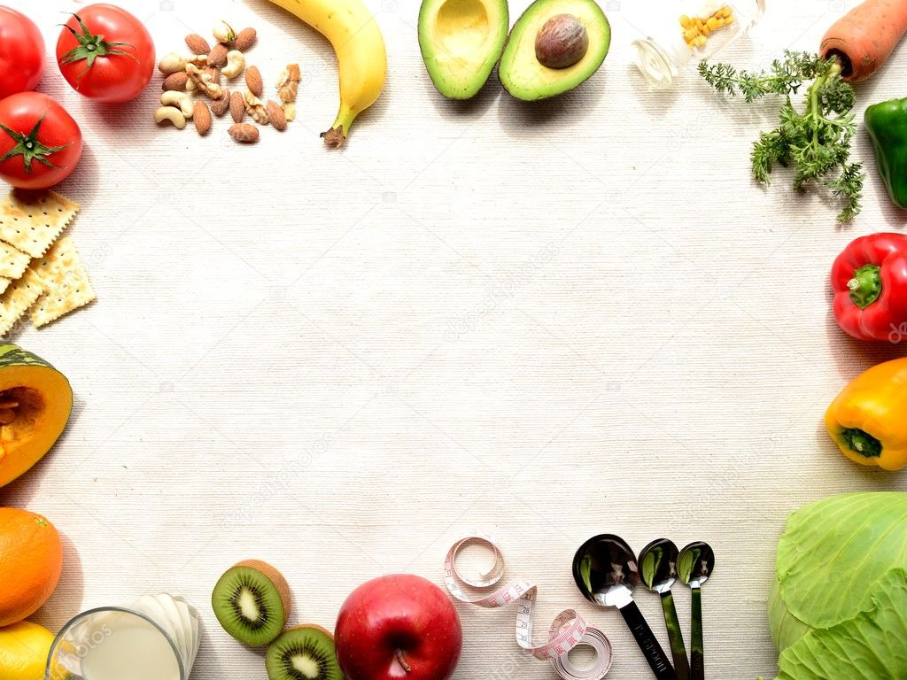
PROCES
Nakreslite podobnú tabuľku, alebo ju vytlačte. V príslušných riadkoch uveďte názov látky, jej výskyt a účinky na organizmus. Zoznam škodlivých látok nájdete na internete.
Názov látky | Výskyt | Účinky na organizmus
Príklad : E 102 | Práškové nápoje, umelý med, horčica | vyrážky, nervozita, problémy s dýchaním
1.
2.
3.
4.
pl.depositphotos.com

Slide 6
PROCES
V internetovom obchode vyhľadajte produkty, ktoré máte radi.
Vyberte ich niekoľko.
Prečítajte si štítok. Pozrite sa, z čoho sa produkt skladá. Zistite, či produkt obsahuje škodlivé látky. Využite informácie, ktoré ste predtým uviedli v tabuľke.
Každá osoba si vyberie jeden produkt, ktorý má podľa neho najhoršie zloženie.
Na plagát nakreslite škodlivé produkty a uveďte, aké nezdravé látky obsahujú.
V skupine sa zamyslite nad tým, akým produktom by ste mohli nahradiť ten nezdravý. Nakreslite ho na plagáte.
Plagát by mal obsahovať štyri nezdravé a štyri zdravé plagáty.
Predstavte svoj plagát a porozprávajte sa o ňom s vašimi kamarátmi zo zvyšných skupín.
pl.depositphotos.com

Slide 7


ZDROJE
jdc11b20158.blogspot.com/2015/11/resena-historica-de-la-world-wide-web_19.html
POTRAVINOVÉ INTERNETOVÉ PREDAJNE:
https://aukro.cz/
https://www.drogeriezde.cz/potraviny-1/
https://nakup.itesco.cz/groceries/
ZOZNAM SUROVÍN V POTRAVINÁCH:
https://ecka.zbynekmlcoch.cz/pojednani.htm
https://www.ferpotravina.cz/clanky/potravinarske-prisady-clanek
https://www.idnes.cz/ekonomika/test-a-spotrebitel/potravinove-prisady-nejsou-nebezpecne.A_981222_185002_test_rom
https://abecedazdravi.cz/zdrava-vyziva/chemikalie-v-potravinach-2-3

Slide 8
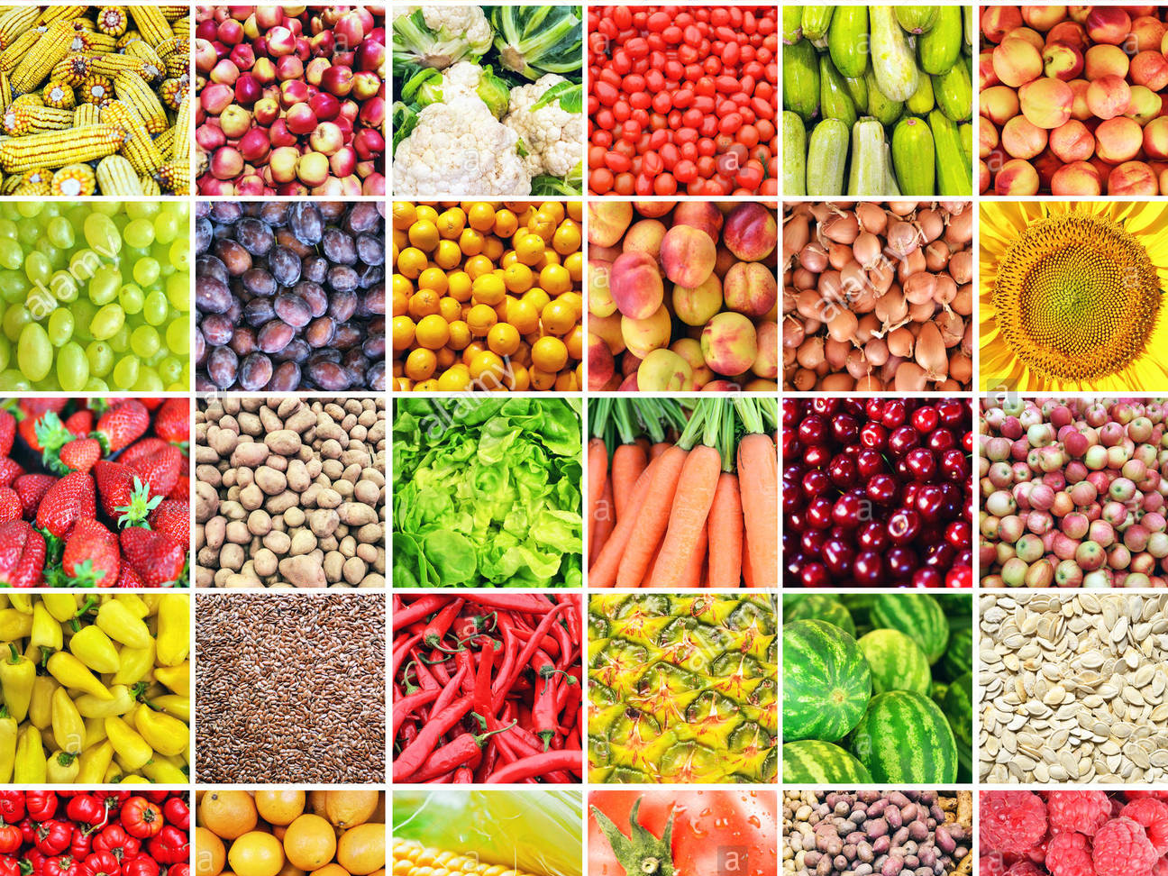
HODNOTENIE
 | Počet bodov
KRITÉRIA HODNOTENIA | 0 | 1-2 | 3-4
Spolupráca v skupinách | Chýbajúca spolupráca a diskusia, nedorozumenia | Dobrá spolupráca, diskusia na uvedenú tému | Vzorová spolupráca a konštruktívna diskusia na uvedenú tému
Obsahová stránka | Nebol pripravený plagát | Priemerný obsah, informácie neúplné, nedostatočné množstvo produktov | Veľmi dobrý obsah, úplné informácie o nezdravých produktoch, požadovaný počet produktov na plagáte
Estetický dojem | Nebol pripravený plagát | Plagát nečitateľný a neestetický | Plagát estetický, pekný a čitateľný
c8.alamy.com

Slide 9
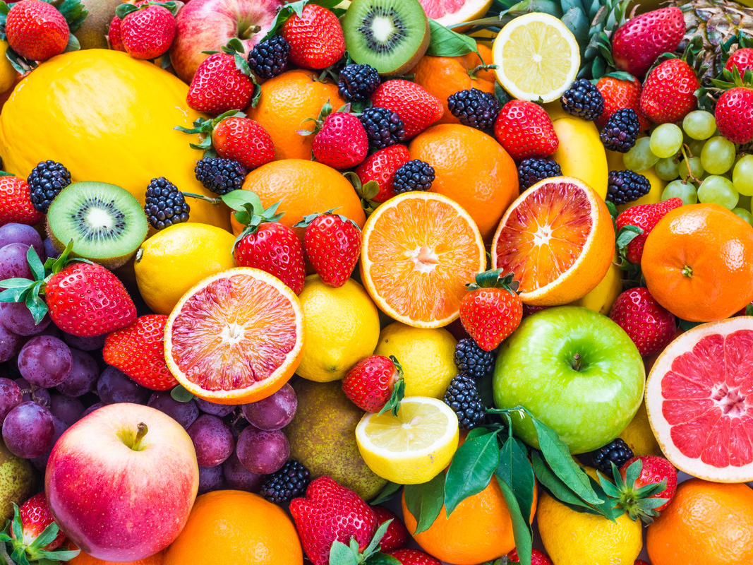
HODNOTENIE
BODY | HODNOTENIE
0 - 4 | nedostatočný
4-5 | prípustný
6-7 | dostatočný
8-9 | dobrý
10-11 | Veľmi dobrý
12 | výborný
dreamcatcherbody.wordpress.com

Slide 10

Záver
Vďaka tomuto WebQuestu viete, ako robiť vedomé nákupy!
Spoznali ste chemické prísady, ktoré sa pridávajú do potravín a ich vplyv na zdravie.
Viete tiež, v akých jedlách sa môžu vyskytovať škodlivé látky. Snažte sa im vyhnúť!
Vďaka tomu budete mať viac energie na učenie sa a hru.
Podeľte sa svojimi vedomosťami s rodinou a známymi.
Žite zdravo!
sydenapoteket.no/hjem/happy/

Slide 11

POKYNY PRE UČITEĽA
Čas realizácie WebQuestu by mal byť prispôsobený možnostiam žiakov.
Domácou úlohou je doplniť do tabuľky informácie, ktoré nájdu žiaci na internete. Žiak môže urobiť túto časť spolu s rodičmi.
Plagát môže byť pripravený ľubovoľnou výtvarnou technikou, napríklad: kresba, fotografia, počítačová grafika, zmiešaná technika.
Po ukončení WebQuestu, budú plagáty prezentované v škole na nástenke.
Učiteľ by mal priebežne monitorovať prácu skupiny, motivovať žiakov, poskytovať konzultácie a podporovať ich pri realizácií ďalších úloh.

